Slide 1
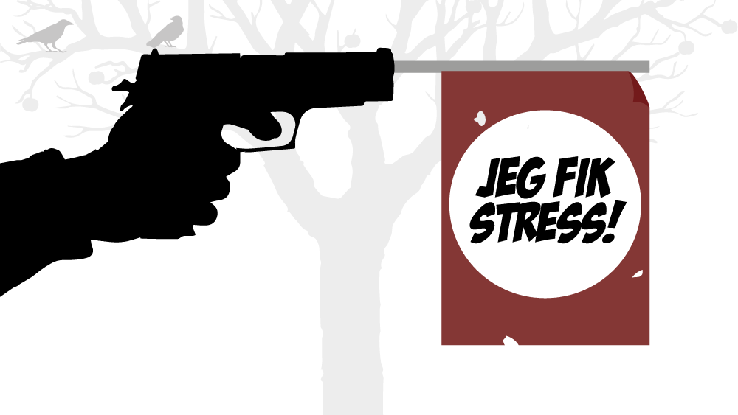
STRESS PART 1
Khalid
Adams Æbler (2005)

Slide 2
Test indikationer på eget stress-niveau
KEDS-test (Karolinska Exhaustion Disorder Scale).
Hvad går denne type test ud på?
Undersøg hvordan du selv ligger i denne type af test.
PSS-test (Percieved Stress Scale).
Hvad går denne type test ud på?
Undersøg hvordan du selv ligger i denne type test.
Hvad er forskellen på disse typer af tests? Hvilke andre muligheder har individet for at vurdere eget stressniveau?

Slide 3
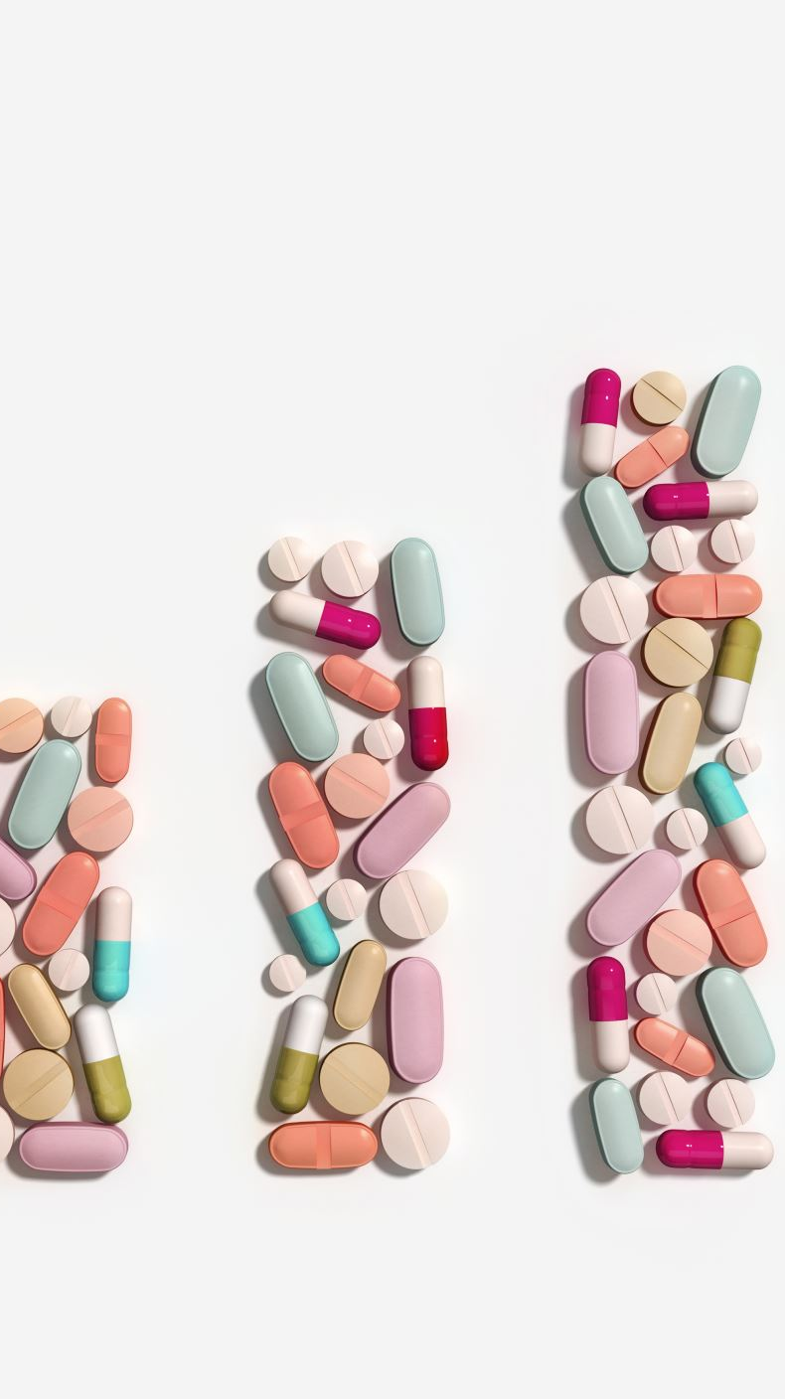
Hvad er stress?
Stress er en flertydig størrelse. Stress er blevet et paraplybegreb i forhold til lidelser som for eksempel angst, frustration og depression, hvilket forstærker den flertydige fortolkning af stress.
1. Stress som biologisk fænomen: stress som ændringer af det fysiologiske system
2. Stress som psykologisk fænomen: stress som oplevelse og håndtering
3. Stress som socialt fænomen: stress som resultat af det omgivende belastende sociale miljø
Den psykologiske tradition definerer stress, som en oplevelse, der opstår, når enkeltpersoner vurderer begivenheder som truende eller skadelige, og deres ressourcer til at håndtere disse begivenheder er utilstrækkelige. Det handler om vores individuelle oplevelse af stress håndtering af den.

Slide 4
Psykologiske, sociale og biologiske konsekvenser
Studier viser, at stress er med til at forstærke aldringsprocessen hos voksne, og ved dette ses der psykologiske konsekvenser, som blandt andet påvir-ker hukommelse, forringet kognition og følelser rela-teret til alderdommen. Ved længerevarende stress ses en højere tendens til aggressivitet, og at personer bliver mindre empatiske. Det ses ligeledes, at stress i barndommen kan påvirke humøret og risikoen for angstlidelser, samt har en negativ effekt på sociale færdigheder og herved sociale relationer.
Stress kan blandt andet udmønte sig i en påvirkning af hjernestrukturen og energiniveauet, hvilket kan med-føre en dysregulering i stressrespons systemet. Stress kan medføre forhøjet blodtryk, øget kortisol belastning og øget adrenalin. Kortisolhormonet hjælper stofskiftet, og hæmmer betændelse. Med en dysregulering vil den øgede kortisol udmønte sig i forskellige fysiologiske konsekvenser. En langvarig stress og øgning af kortisolniveauet, kan udvikle belastninger på hjerte og kredsløb, svind af muskelmasse, tynd hud, større risiko for infektioner og meget mere.

Slide 5
Biologisk-psykisk
Akut stress (s. 424-425)
Kronisk stress (s. 425-426)

Slide 6
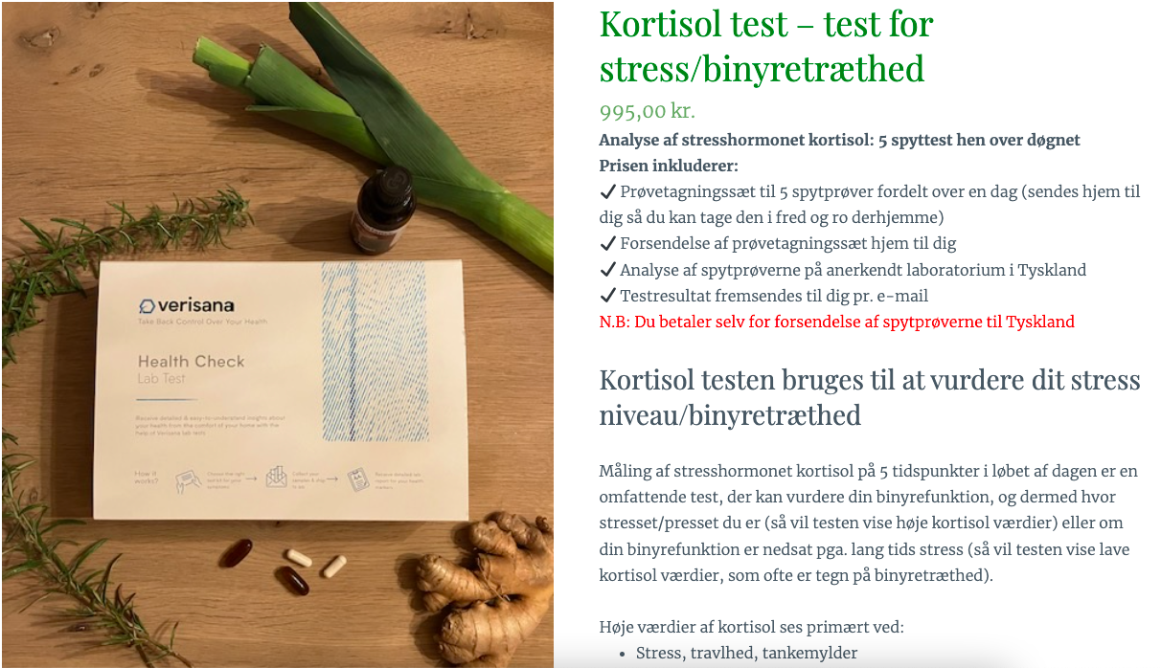

Slide 7

Oplevelse af sammenhæng
(OAS)
Det grundlæggende spørgsmål i Helbredets mysterium er, hvorfor nogle mennesker overvinder modstand, kriser og voldsomme begivenheder uden at blive syge. Skyldes det forskelle i modstandskraft betinget af arv og miljø? Hvordan påvirker disse forskelle vores modstandskraft, når vi udsættes for psykosocialt stress? Kan forskellene måles, og er der mulighed for at styrke den enkeltes modstandskraft?
Antonovskys svar er, at modstandskraft beror på den enkeltes oplevelse af sammenhæng (OAS). Antonovsky præsenterer dermed et måleinstrument til måling af oplevelse af sammenhæng som bygger på tre komponenter. Hvis disse tre er stærke vil vi have ressourcer til at overkomme stressorer, og omvendt hvis de er svage vil den enkelte få svært ved at overkomme belastningerne.

Slide 8
OAS KRITIK
Stressorer og belastninger kan komme fra alle niveauer (mikro, meso og makro), og det er forskelligt fra person til person, hvorvidt krav og forventninger medfører stress. Antonovsky hævder at det afhænger af individets mestringsevne. Med Antonovskys teori om mestring kan der herved argumenteres for, at der er et forandringspotentiale på mikroniveau i forhold til at se på individets evne til at håndtere belastninger. Stressorer er uundgåelige (specielt i et senmoderne højhastighedssamfund hvor selvkritikken er et grundvilkår), og igennem håndteringen af stressorer kan individet oparbejde kompetencer, således de lærer at håndtere fremtidige stressorer.

Slide 9
Gruppearbejde
To opgaver:
  Arbejde med jeres tildelte komponent i OAS
  Finde to repræsentanter der vil stå for opsamlingen af en anden gruppe

Slide 10
Begribelighed
Hvad er begribelighed og hvordan kan man helt konkret erhverve det?
Hvordan kan Eriksons teori anskues i forhold til begribelighed?
Hvordan kan Giddens begreb om ontologisk sikkerhed anskues i forhold til begribelighed?
Hvordan kan Bourdieus teori anskues i forhold til begribelighed?
Hvilke samfundsmæssige eller sociale stressorer udfordrer eller besværliggør den enkeltes begribelighed? Hvad siger Hartmut Rosa?

Slide 11
Håndterbarhed
Hvad er håndterbarhed og hvordan kan man helt konkret erhverve det?
Hvilke af Baumrinds opdragelsesformer kan afføde håndterbarhed?
Hvordan kan Eriksons teori anskues i forhold til håndtérbarhed?
Hvordan kan Bourdieus teori anskues i forhold til håndtérbarhed?
Peg på hvilke samfundsmæssige eller sociale stressorer som udfordrer eller besværliggør den enkeltes håndtérbarhed gennem brug af Hartmut Rosas begrebsapparat.

Slide 12
Meningsfuldhed
Hvad er meningsfuldhed og hvordan kan man helt konkret erhverve det?
Hvordan kan Eriksons teori anskues i forhold til meningsfuldhed?
Hvordan kan Bourdieus teori anskues i forhold til meningsfuldhed?
Peg på hvilke samfundsmæssige eller sociale stressorer som udfordrer eller besværliggør den enkeltes følelse af meningsfuldhed gennem brug af Hartmut Rosas begrebsapperat.
Hvordan modvirker fremmedgørelsen meningsfuldheden og hvor står resonansbegrebet i forhold til dette?

